Slide 1
Нелинейное программирование
Условная оптимизация

Slide 2
Тема занятия
Общая задача условной оптимизации
Графический метод решения
Метод множителей Лагранжа

Slide 3
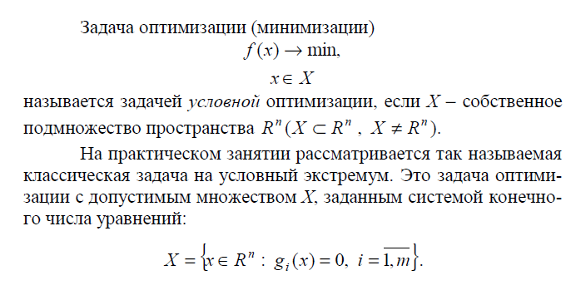
Общая задача условной оптимизации

Slide 4
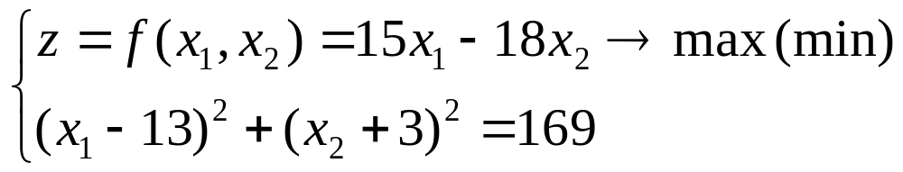
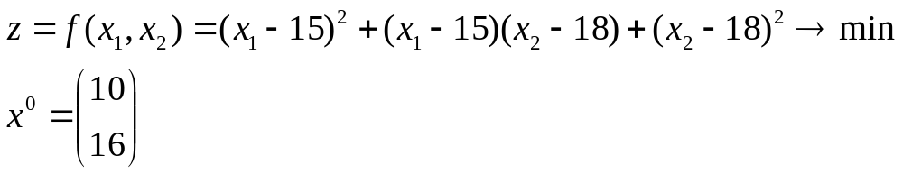
Общая задача условной оптимизации
Примеры

Slide 5
Графический метод решения
Алгоритм метода.
  Строим на графике линии условий
  Строим одну из линий уровня целевой функции
  Определяем направление максимума и минимума
  На графике находим координаты точек пересечения линии условия с одной из линий уровня целевой функции, в которой она принимает минимальное(максимальное) значение

Slide 6
Графический метод решения
Задача: решить следующий пример графическим методом.

Slide 7
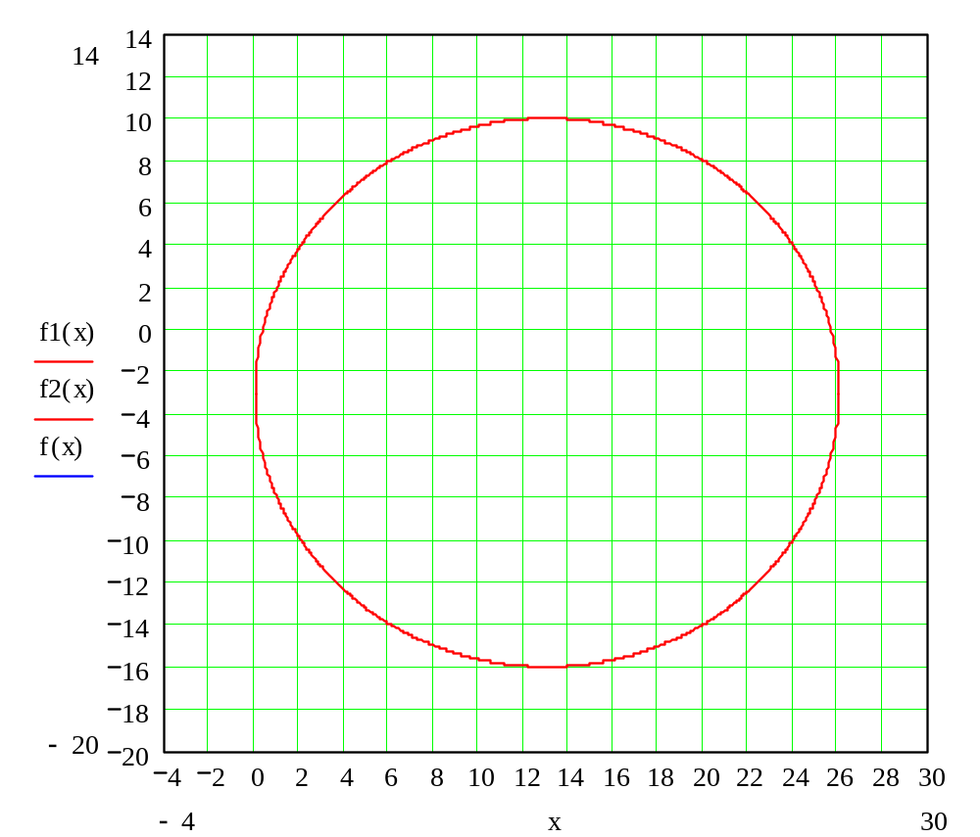

Графический метод решения
Окружность с центром в точке x1=13,x2=-3 b и радиусом=13

Slide 8
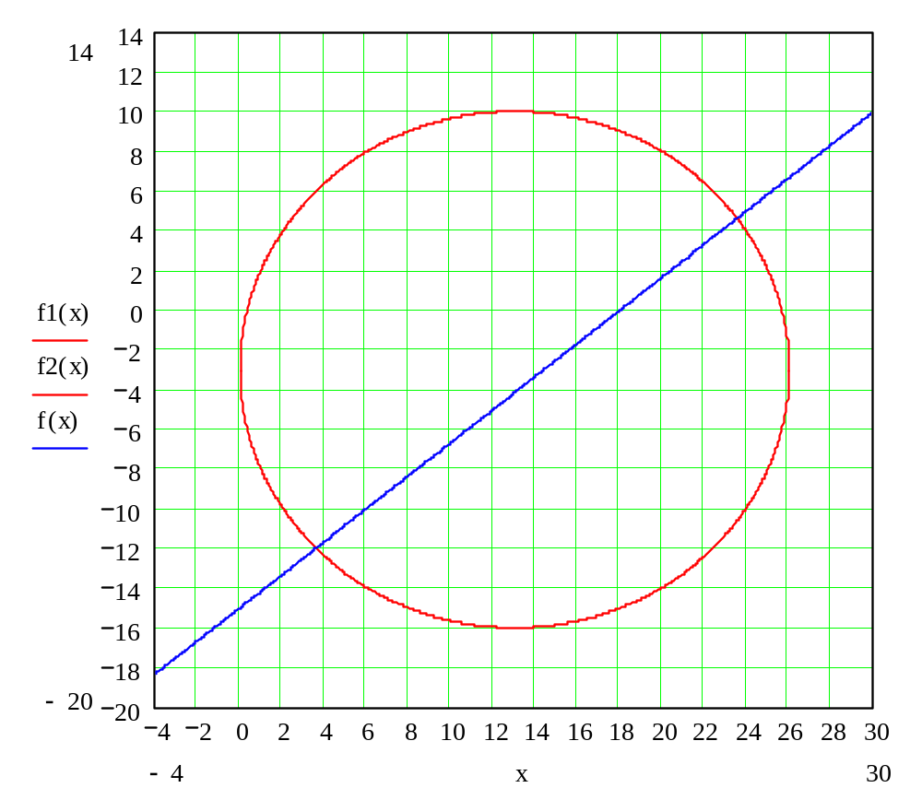

Графический метод решения

Slide 9
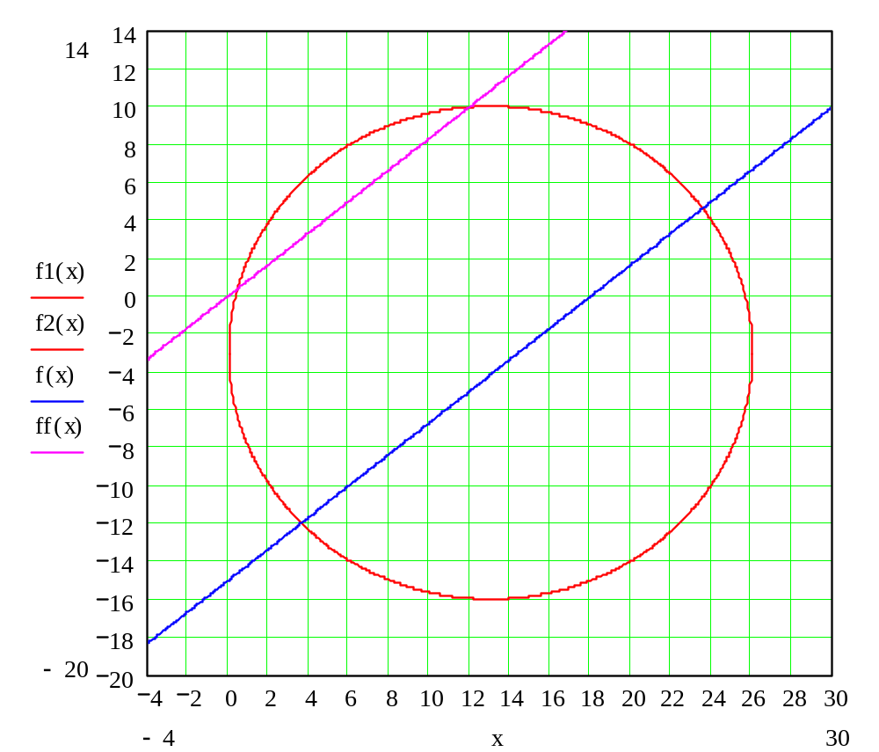

Графический метод решения
min
max

Slide 10
Графический метод решения
Точка минимума
min
max
Точка максимума

Slide 11
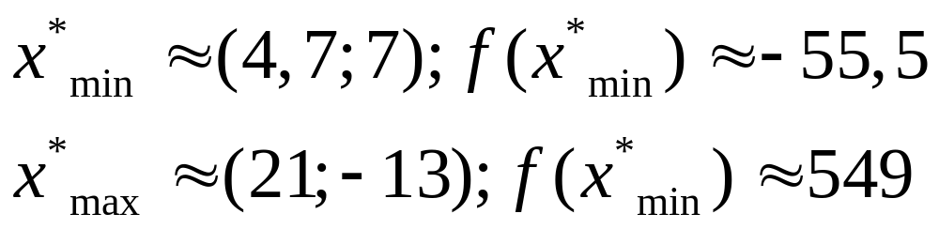
Графический метод решения
Ответ.

Slide 12
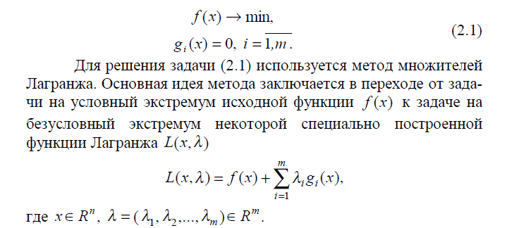
Метод множителей Лагранжа

Slide 13
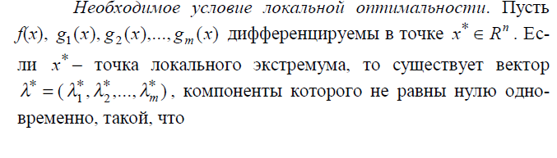
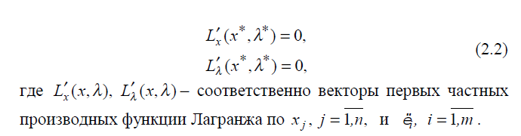
Метод множителей Лагранжа

Slide 14
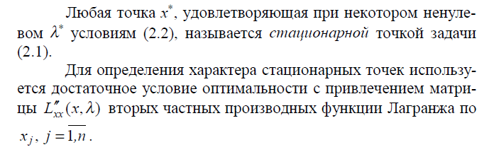
Метод множителей Лагранжа

Slide 15
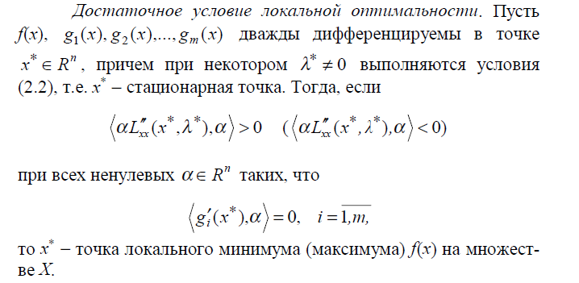
Метод множителей Лагранжа

Slide 16
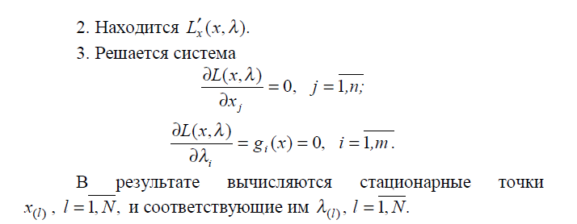
Алгоритм метода множителей Лагранжа

Slide 17
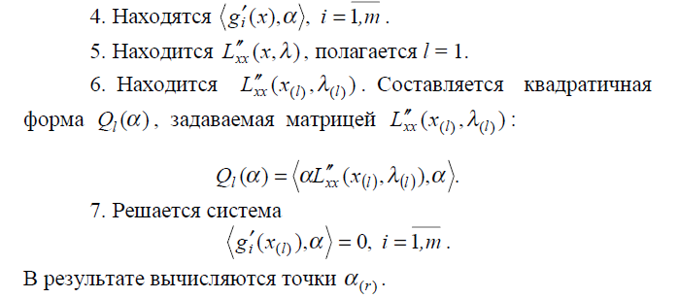
Алгоритм метода множителей Лагранжа

Slide 18
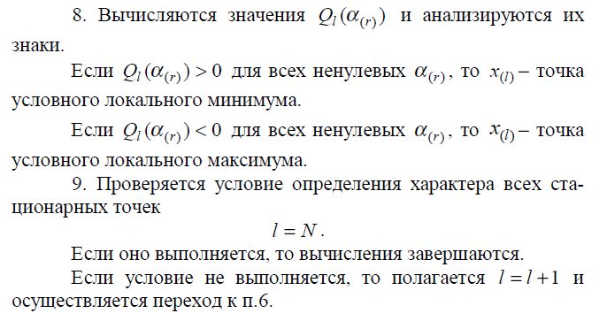
Алгоритм метода множителей Лагранжа

Slide 19
Метод множителей Лагранжа
Задача: найти стационарные точки методом множителей Лагранжа.

Slide 20
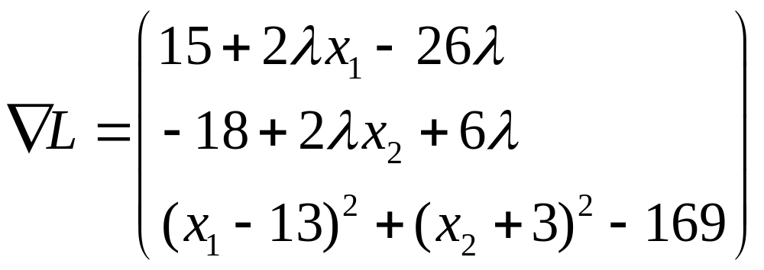
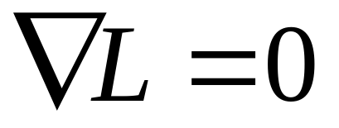
Метод множителей Лагранжа

Slide 21
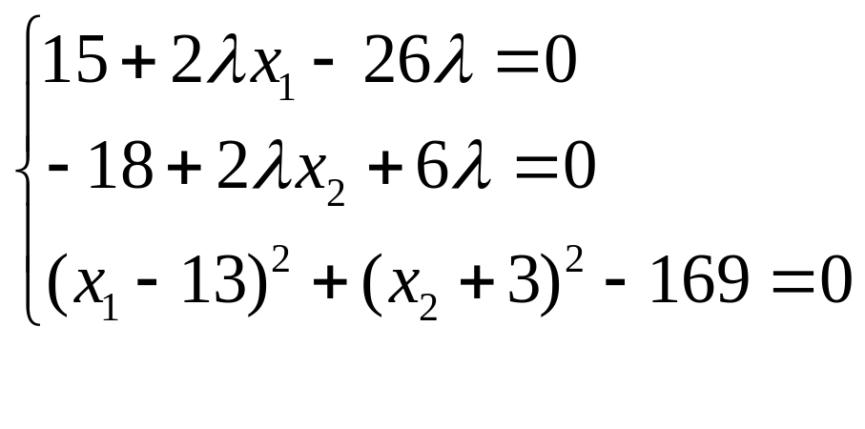
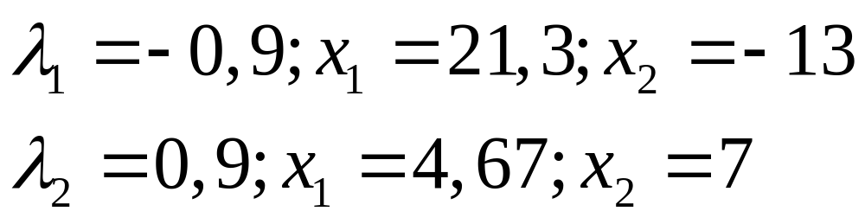
Метод множителей Лагранжа

